Slide 1



TIẾNG VIỆT 1

Slide 2










Khởi động
1
Notes:
GV click vào con ếch để tới bài học nhé!

Slide 3

nhà ga
bỡ ngỡ
ghế gỗ

Slide 4
Mẹ ghé nhà bà.

Slide 5
Nhà bà ở ngõ nhỏ.

Slide 6
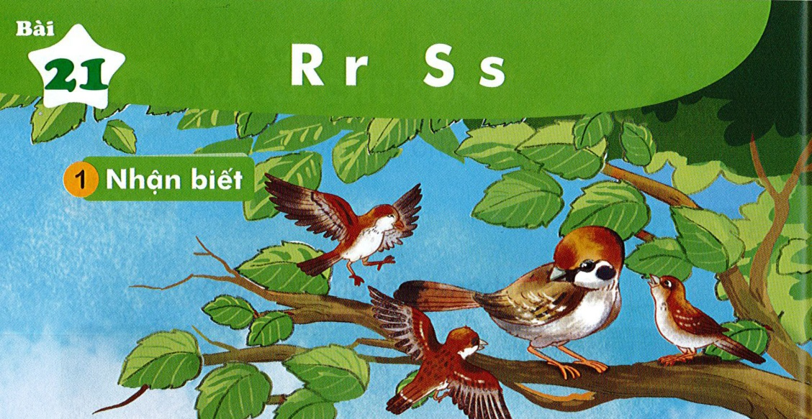

Bài
R r S s
21
Nhận biết
2
Bầy sẻ non ríu ra ríu rít bên mẹ.

Slide 7
Đọc
3
r
s
r
a
s
e
ra
sẻ
r
r
r
s
s
s
rạ
rế
rổ
sả
sẽ
sò

Slide 8



Thư giãn nào!

Slide 9
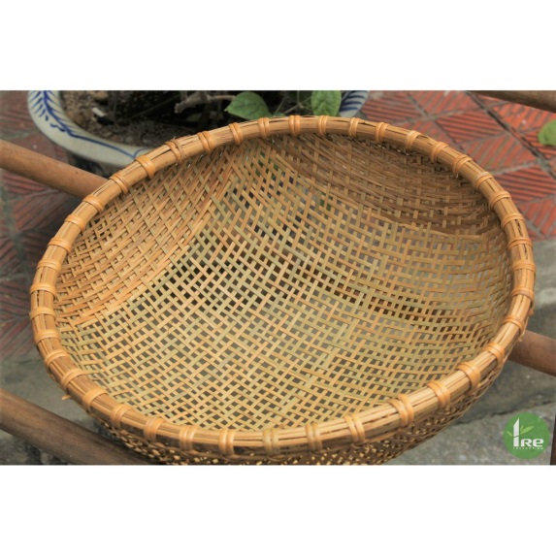
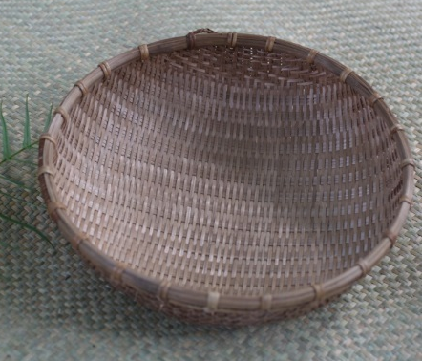
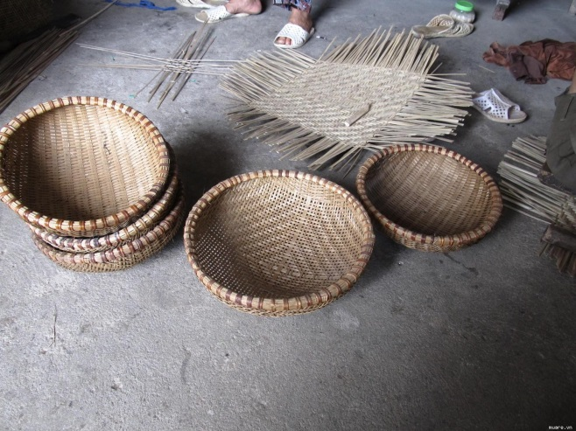
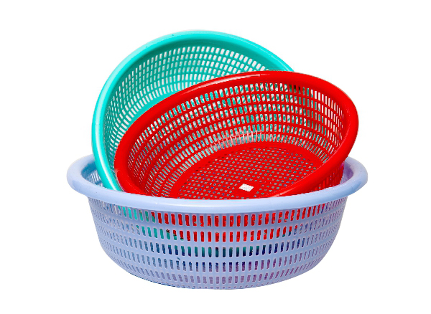
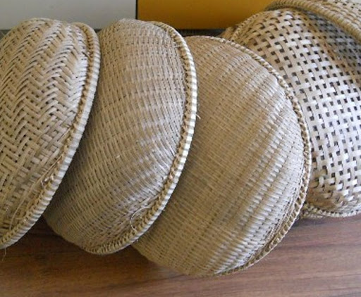
rổ rá
r
r
Notes:
GV giúp HS phân biệt rổ và rá. Giáo dục HS việc dùng rổ ra bằng tre, mây sẽ BVMT hơn

Slide 10
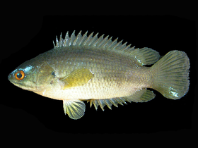
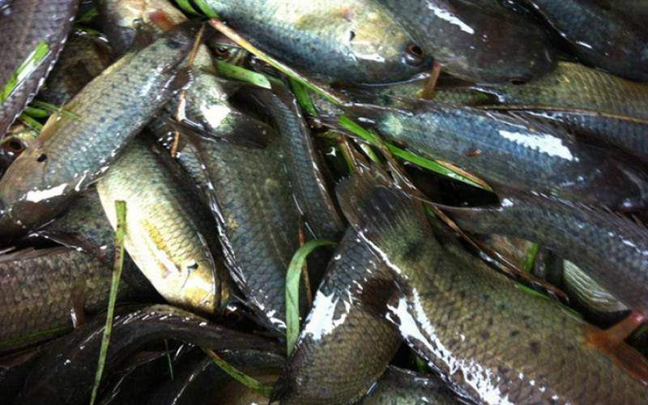
cá rô
r

Slide 11
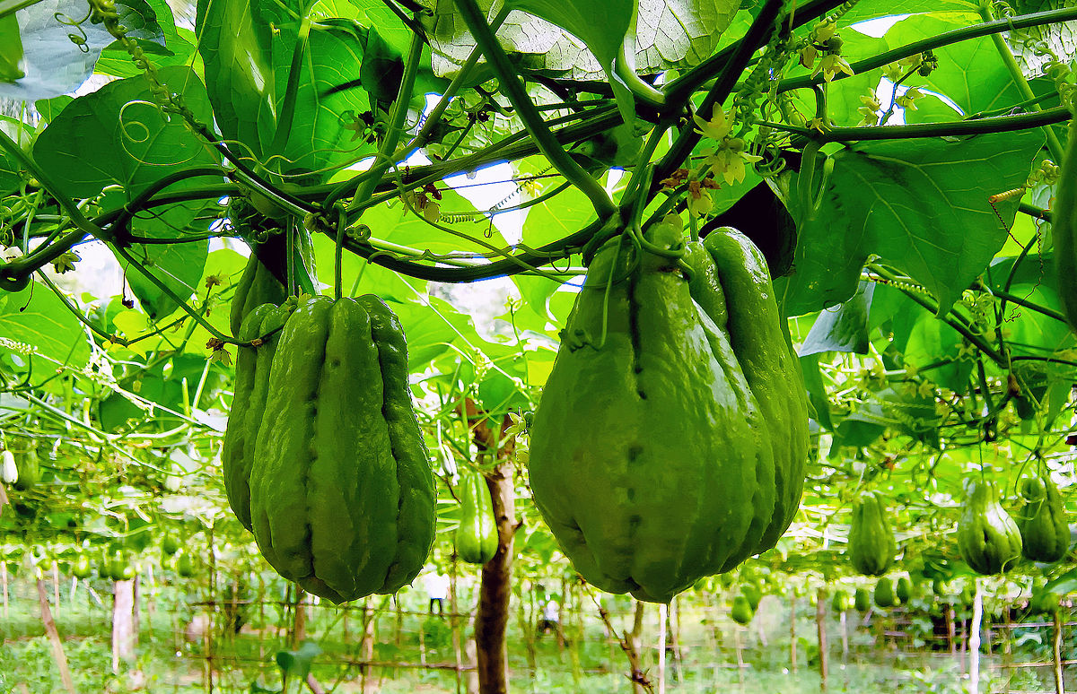
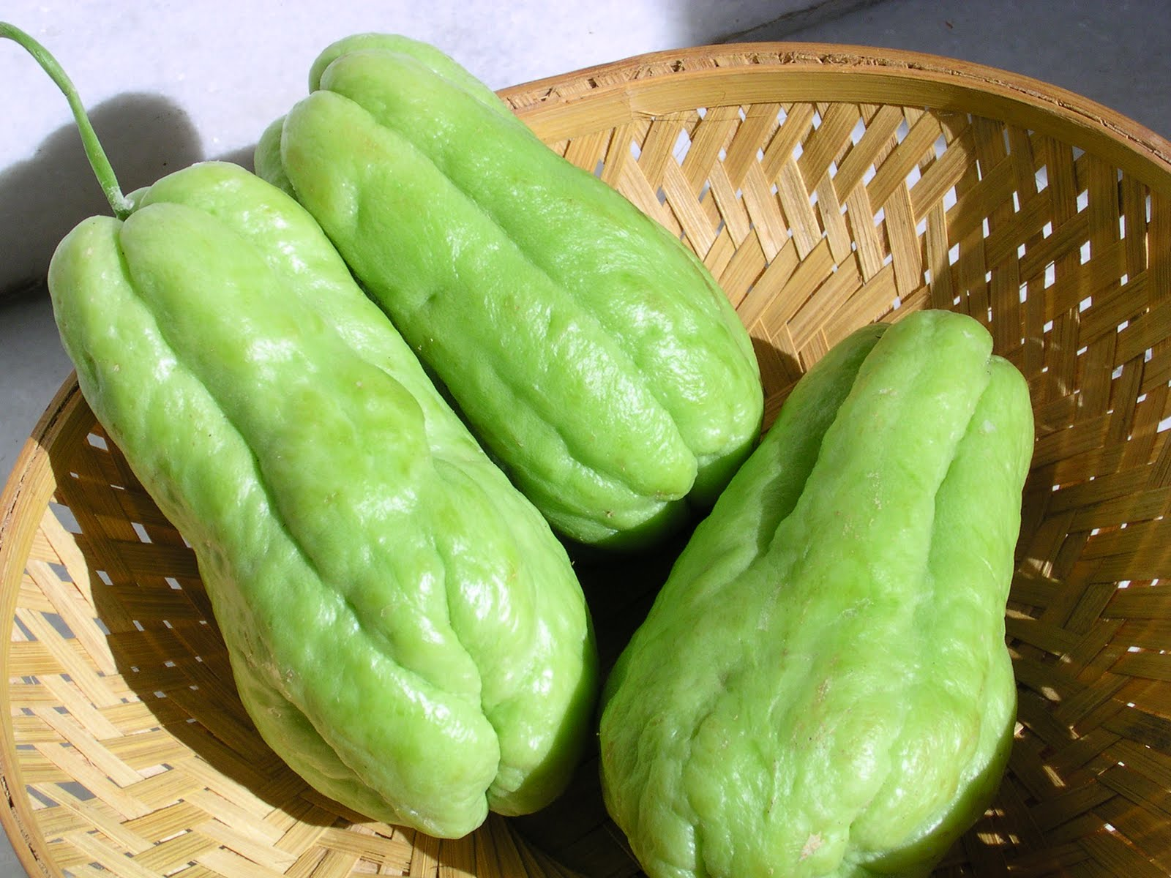
su su
s
s

Slide 12
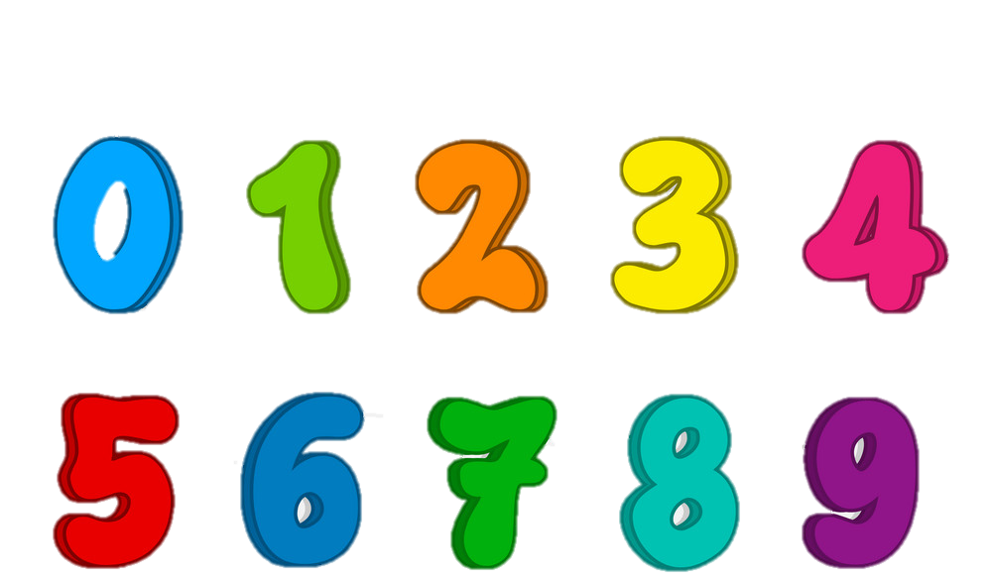
chữ số
s

Slide 13

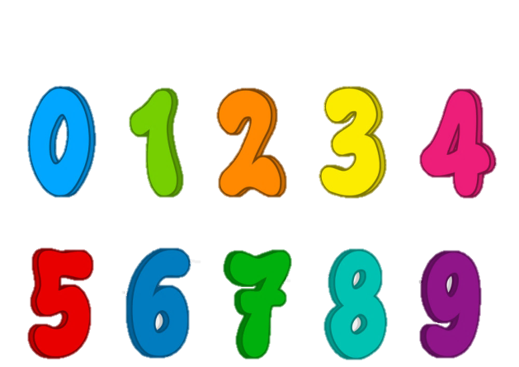





Slide 14
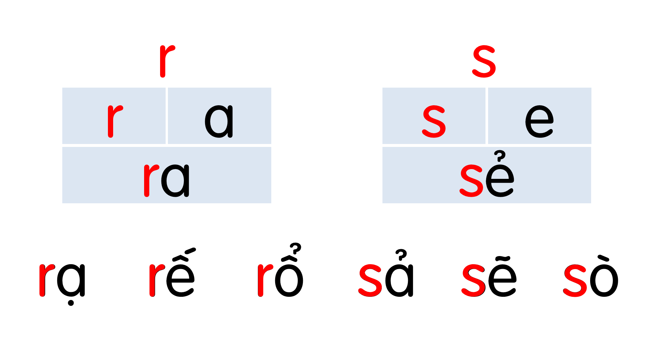


Slide 15
Hướng dẫn viết bảng
4
ǟ
Ȥ

Slide 16
So sánh
ǟ
s

Slide 17
Viết vở
5
ǟổ ǟá

Slide 18
Viết vở
5
ǧί ǧί

Slide 19

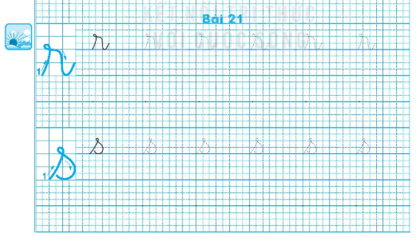
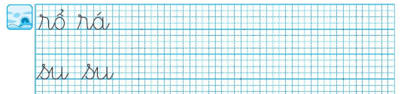

Slide 20
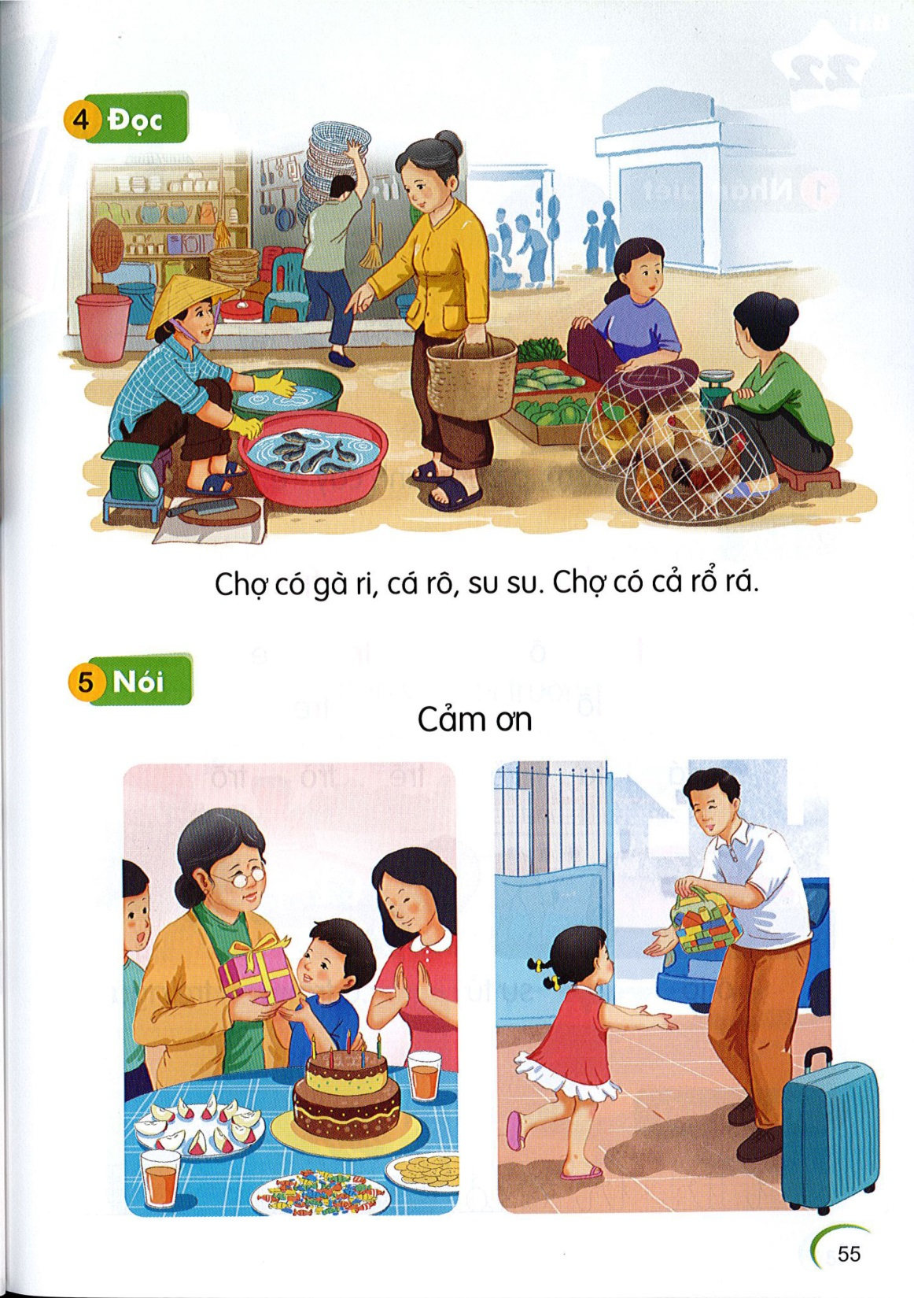
Đọc
6
r
s
s
r
r
Chợ có gà ri, cá rô, su su. Chợ có cả rổ rá.
r

Slide 21
gà ri
cá rô
su su
rổ rá

Slide 22
Chợ có gà ri, cá rô, su su. Chợ có cả rổ rá.
Notes:
GV chủ động hỏi HS để khai thác nội dung nhé

Slide 23
r
s
s
r
r
Chợ có gà ri, cá rô, su su. Chợ có cả rổ rá.
r

Slide 24
Nói
7
Cảm ơn

Slide 25


Slide 26
Dặn dò

